Slide 1


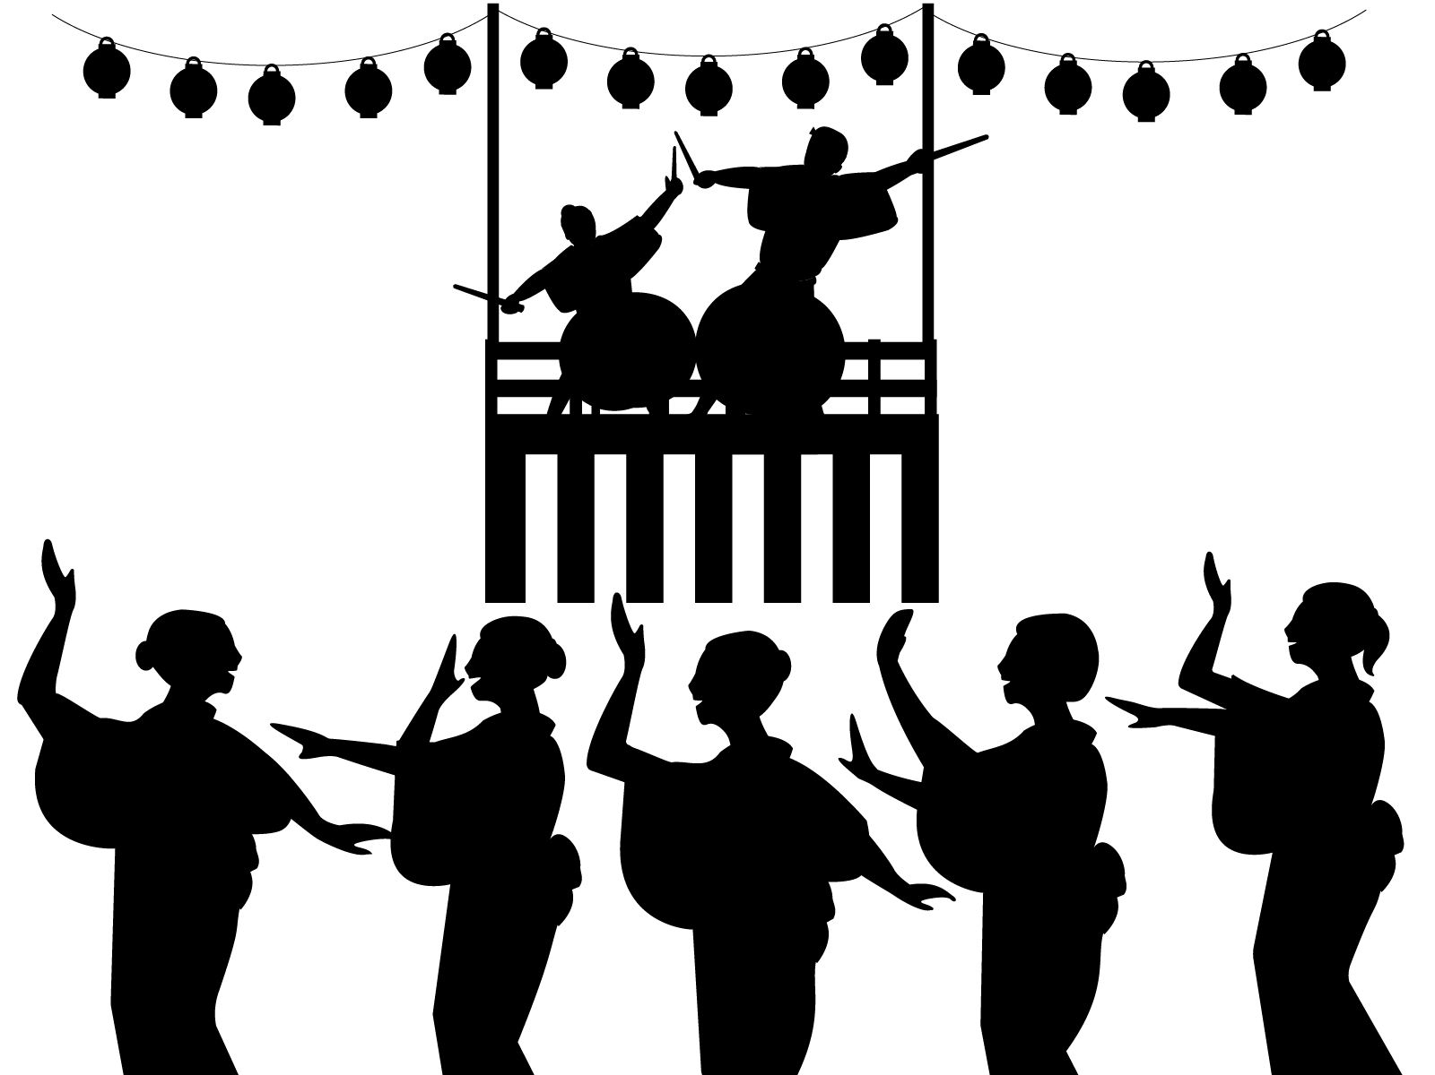
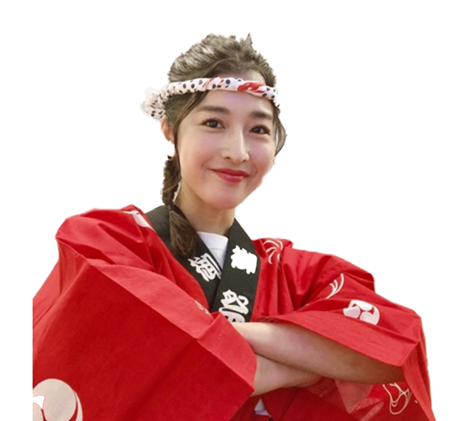


開催日時
2025年2月14日(金)
午後2時～午後3時

